Slide 1
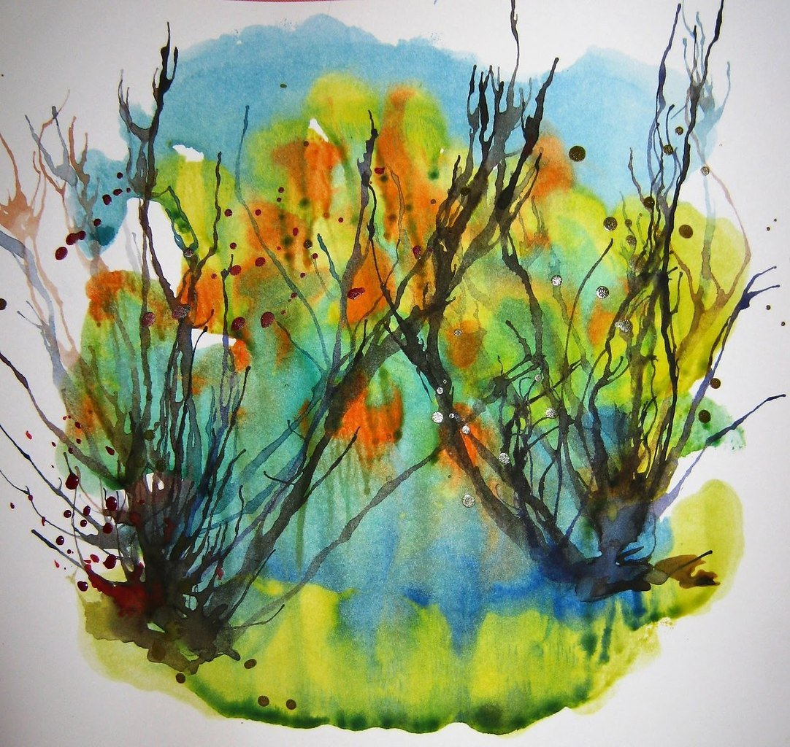
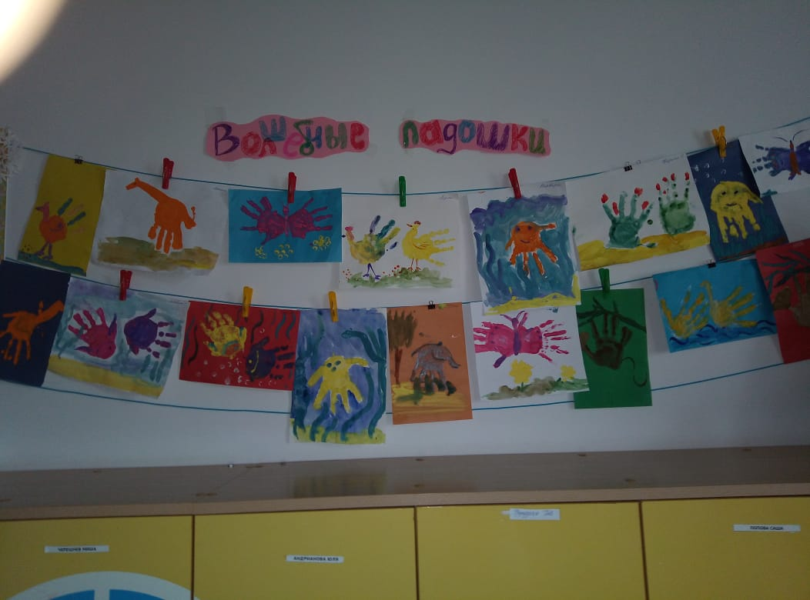
Нетрадиционное рисование в детском саду

Slide 2
Актуальность.
Каждый ребёнок рождается художником. Рисование практически всегда даставлят детям положительные эмоции. Нельзя забывать, что положительные эмоции составляют основу психического здоровья и благополучия детей. А поскольку изобразительная деятельность является источником хорошего настроения, следует поддерживать и развивать интерес ребёнка к творчеству. Рисование необычными материалами, оригинальными техниками позволяет детям ощутить незабываемые положительные эмоции. Нетрадиционное рисование раскрывает новые возможности использования хорошо знакомых им предметов в качестве художественных материалов, удивляет своей непредсказуемостью Практика показывает: нетрадиционные художественные техники являются эффективным средством усвоения дошкольниками закономерностей композиции и колорита и могут обеспечить развитие детского изобразительного творчества в целом. Творчество- это обязательное условие всестороннего развития ребёнка, оно делает его богаче, пробуждает фантазию, учить мечтать.
. Оригинальное рисование без кисточки и карандаша расковывает ребенка, позволяет почувствовать краски, их характер, настроение. Незаметно для себя дети учатся наблюдать, думать, фантазировать. Педагог должен пробудить в каждом ребенке веру в его творческие способности, индивидуальность, неповторимость.

Slide 3
Материалы для работы

Slide 4
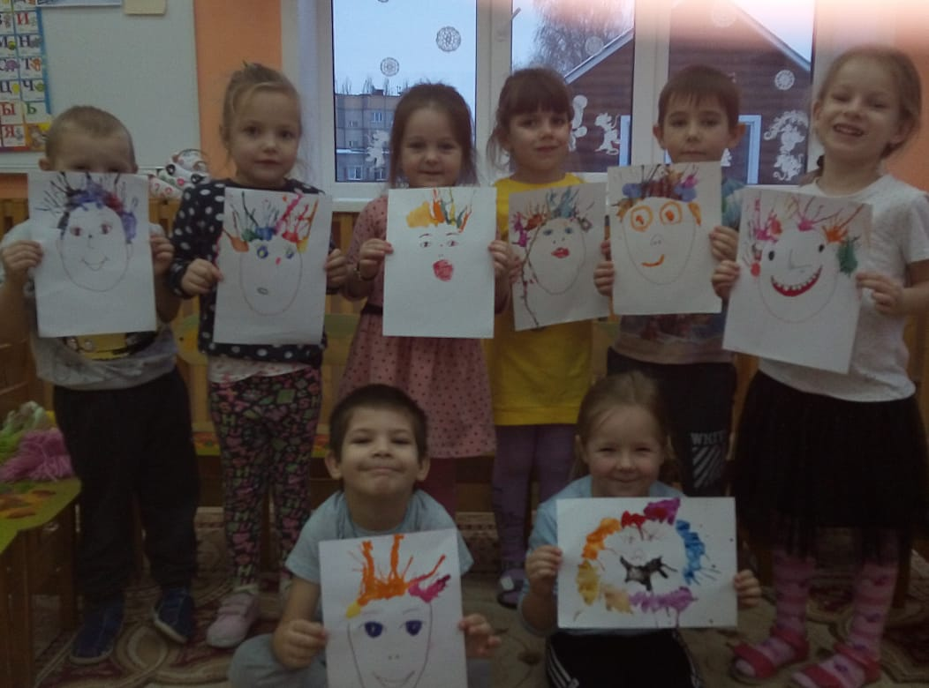
Кляксография
Кляксография – это отличный способ весело и с пользой провести время, поэкспериментировать с красками, создать необычные образы. Раздувая кляксы нельзя точно предугадать, как они разойдутся, перельются друг в друга, и каков будет окончательный результат... Такое занятие будет интересно и взрослым и детям. Причем не только интересно - но и полезно: например, в качестве артикуляционной гимнастики. Также рисование выдуванием через соломинку укрепляет здоровье и силу легких и дыхательной системы (что особенно полезно при кашле).
Кляксография смешные человечки

Slide 5
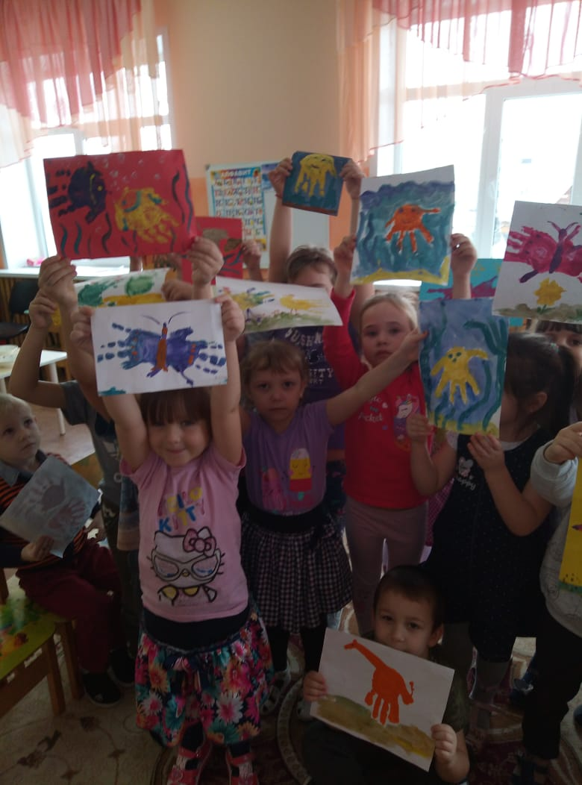
Ладошковая живопись
Как и в случае с рисованием пальцами, ладошковое рисование предполагает создание отпечатка и его дополнение при помощи кисточек. В средней группе отпечаток становится базой для создания различных объектов: птичек, листвы, рыб и пр. Кроме того, ладошками можно создавать такие элементы, как листья на деревьях, цветы в вазе, иголки ёжика и пр.

Slide 6
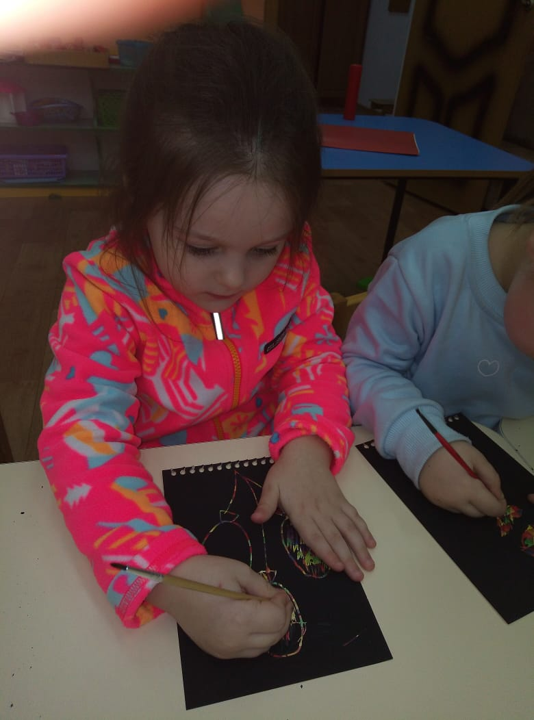
Граттаж - необычная техника рисования, в переводе с французского языка означает скрести, царапать - это выполнение рисунка острым инструментом, процарапывание бумаги или картона, залитых тушью по воску. Поэтому граттаж ласково называют «Цап-царапки»!

Slide 7
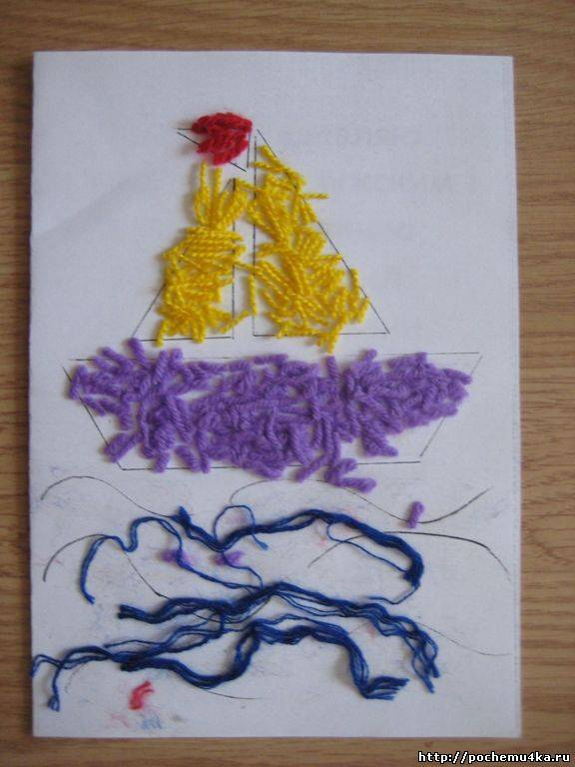
Поделки в технике аппликации из ниток выглядят оригинально, приемы работы с ним просты и предоставляют безграничные возможности для творческого самовыражения. Выполнение аппликаций из ниток – это интересный, увлекательный, доступный и полезный процесс. У ребенка развиваются творческие способности, усидчивость, терпение, образное мышление, мелкая моторика

Slide 8
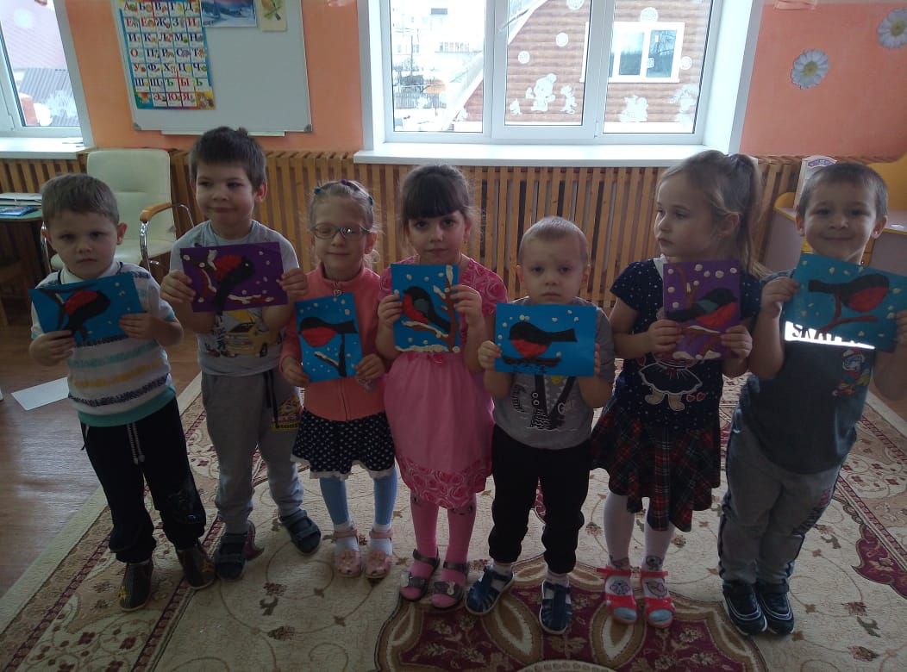
Пластилинография (или пластилиновая живопись) — это новая интересная техника работы с пластилином по созданию объёмных картин. Она доступна даже самым маленьким детям, что делает её всё более популярной

Slide 9
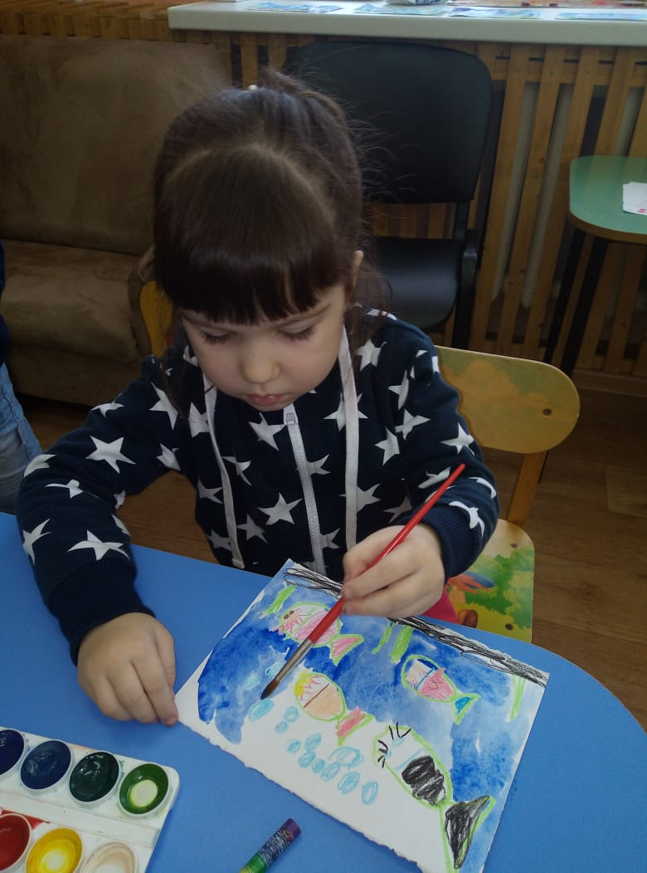
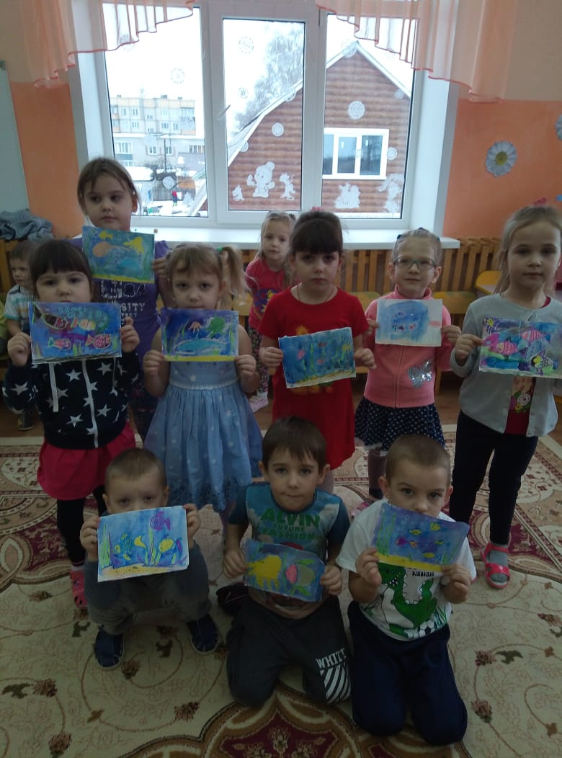
Свеча(восковые мелки) + акварель
Рисование нетрадиционным способом с помощью свечи и акварели вызывает интерес у детей и нравится взрослым. На лист бумаги наносится рисунок свечой либо восковыми мелками а затем раскрашивается , рисунок мелками остается не закрашенным.

Slide 11
Спасибо за внимание

